Slide 1
情報処理技法(リテラシ)I 第9回：Word (2/2)
産業技術大学院大学
助教 柴田 淳司

Slide 2
目次
好きなものを好きなように作る練習
Wordでレポート作成
基本操作
図表の挿入
フォーマット
レポートの構成
引用
Wordで遊ぼう
見やすいレイアウト
読みやすい文章
パンフレットを作ろう
Notes:
前回はレポート作成だった
必須だけど面白いかといわれると微妙
今回はもっと自分の趣味向けに使えるようになることが目的

Slide 3
重要だったこと
Wordの使い方
色を付けたりいろいろ工夫しよう！
レポート
報告書→事実をわかりやすく伝えることがメイン
フォント：見出しはゴシック、本文は明朝
ページ番号を振る
提出日を入れる
引用をつける

Slide 4
Wordで遊ぼう
パンフレット作製

Slide 5
Wordで遊ぼう
Word
文章作成ソフトウェア
様々な「読み物」を作成できる
読書感想文みたいな文章だけが文章ではない！
例
レポート
文学作品
ポスター
パンフレット
アンケート

Slide 6
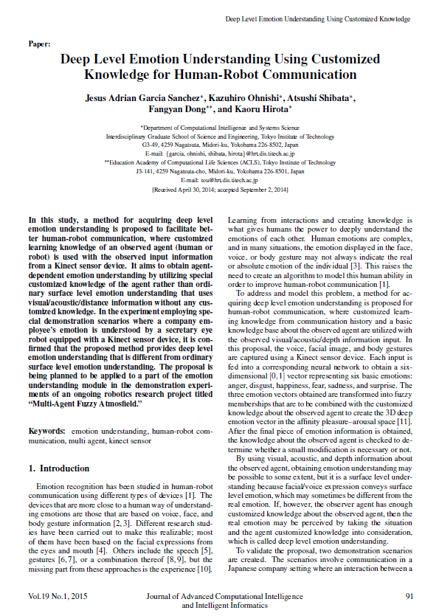
例えば洋書の論文っぽく
例えば
雑誌情報
セクション区切り
レイアウト →区切り →セクション区切り →現在の位置から
段組み→段組み2段
タイトル部分
本文
ページ番号等
Notes:
ちょっとかっこいい見た目に編集

Slide 7
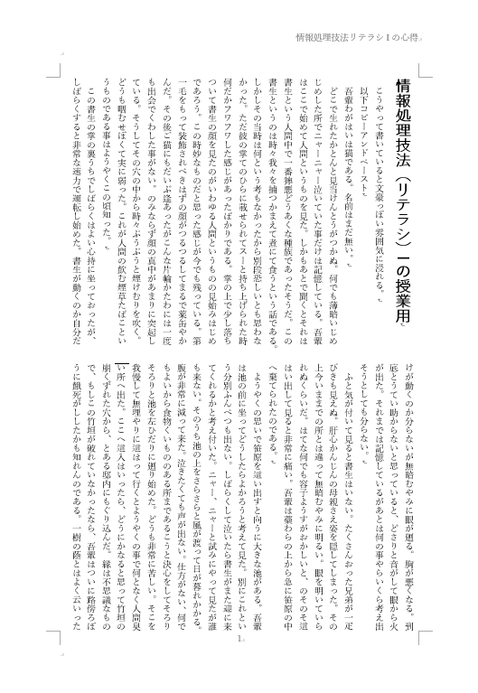
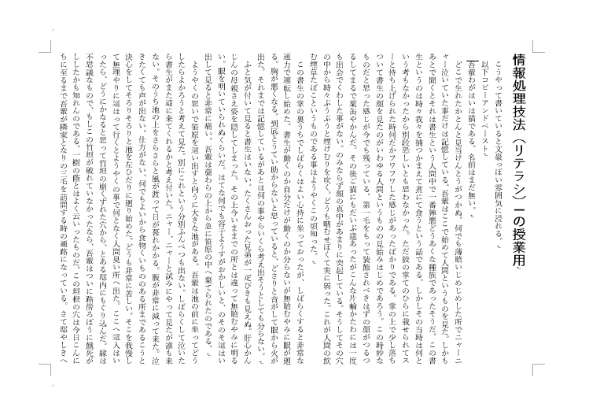
例えば日本文学っぽく
縦書き
2段組み
用紙縦向き
縦書き用紙横向き
Notes:
横長の縦書きだと日本文学っぽい？
右の見た目だとなんとなく技術書っぽい？
好きなものを好きなように作ろう
ただし、公の場に出す場合はそれなりの合理性も必要
（レポートならダサくてもレポート科目名や学籍番号を入れる必要がある）

Slide 8
本日の演習：パンフレットを作ろう
題材：おすすめのレストランor観光地
形式：Word A4 一枚分
手順
何を作るか考える
レイアウト作成
図の配置
表の挿入
文章作成
微調整

Slide 9
setp1: 何を作るか考える
おすすめレストランor観光地を紹介しよう！
情報収集
おすすめポイント
価格
場所
写真
etc…
集めた情報を保存しておこう
（+引用元情報や画像を使うかも！）

Slide 10
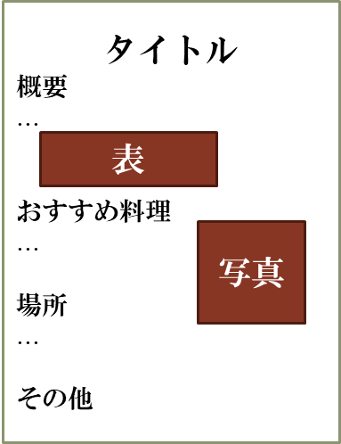
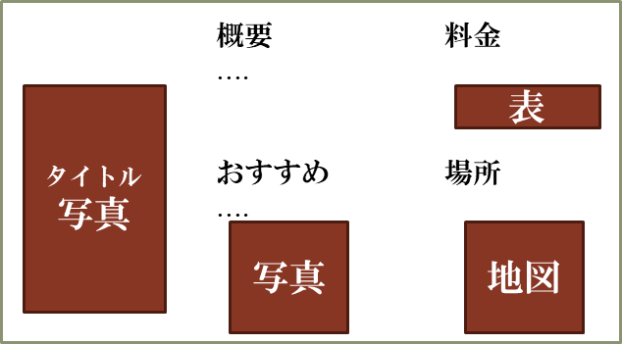
step2: レイアウト作成
用紙のどこに何を配置するか考えよう
代わりになる
文や図を入れて
アタリを取ろう
三つ折り
パンフレット
A4一面の
ポスター風

Slide 11
step3: 文章作成
アウトラインをもとに、説明をつけていく
文章のルール
一つの段落に一つのトピックを入れる
一つの文章に意味は多くて2つまで
説明の順番を考える
説明が飛ばないように注意

Slide 12
何を書くか考えずに書いた場合
主張がわかりづらい
悪い文章例：自己PR
私は学生時代、弓道部に所属し、仲間とともに部活動に励みました。また、アルバイトでは塾講師として生徒の指導に尽力しました。
これらで培った経験を活かし、貴社でも頑張りたいです。
あいまい

Slide 13
文章構成を考えながら作った場合
まずは羅列
常に物事を考えながら行動し、工夫することを忘れない。
部活では自主練で互いのフォームをビデオ撮影し、良い点悪い点を評価しあいました。
良い点も挙げることで、モチベーションの維持を図り、また意見交換がしやすい雰囲気が出るよう心がけました。
塾では生徒の嗜好に合わせた実例をもとに解説を行いました。

Slide 14
文章構成を考えながら作った場合
補正しながらつなげる
私の長所は、常に物事を考え、工夫することを忘れないところです。
私は学生時代、弓道部に所属し、仲間とともに部活動に励んでいました。弓道では、射形と呼ばれるフォームが非常に重要とされています。部活の時間内では、あまり互いにアドバイスを言い合う機会が少なかったので、フォームをビデオ撮影し、良い点悪い点を評価しあうよう提案しました。良い点も挙げることで、モチベーションの維持を図り、また意見交換がしやすい雰囲気が出るよう心がけました。
このように、活動を最適化するために工夫を忘れない心で、御社でも頑張っていきたいと思っております。

Slide 15
トピック
アウトラインを順番に並べる
章
節
段落
アウトラインから文章化
（全部を使う必要なし）
伏見稲荷
概要
鳥居
数
17万5千円で作成可
周囲の自然
その特徴といえば山道を埋めるように並び立つ鳥居であり、その数、約1万基と言われている。この鳥居は…
伏見稲荷周辺は山に囲まれており，その自然…

Slide 16
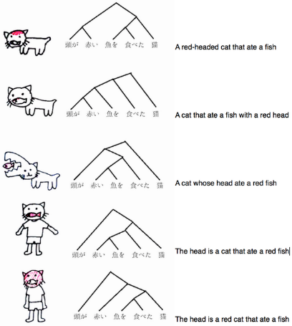
日本語の順番と意味

Slide 17
説明の順番
悪い例：詳細説明→主張
日本食は米を主体としており、海外の食文化と比べ炭水化物の割合が大きい
炭水化物が多いと脂肪がつきやすい
つまり日本食がヘルシーというわけではない
良い例：主張→詳細説明
日本食は決してヘルシーとは言えない
例えば、日本食は米を主体としており、海外の食文化と比べ炭水化物の割合が大きい
重要なものは手前に

Slide 18
文と文の間
悪い例：
日本では明石市が標準時間の基準である
東京では正午前に太陽の高度が最高となる
問題点：相手の知識・推定を
前提にした文章
明石市は東京より西
太陽は東から昇る
正午は明石市の南中時刻
南中時刻：太陽が真南にある時刻

Slide 19
本日の課題：パンフレットを作ろう
題材：おすすめのレストランor観光地
形式：Word A4 一枚分
手順
何を作るか考える
レイアウト作成
図の配置
表の挿入
文章作成
微調整
出来上がったら
授業用ページのフォームから提出

Slide 20
次週予告
題目：Microsoft Excel (1/2)
内容：
表とグラフの作り方

